Slide 1





















Unit 0
Alphabet 3
Notes:
Để nguyên trang bìa như này, chỉ thay đổi tên bài trong quá trình làm. Logo của sách Wonderful World

Slide 2






Warm up
Game: What letter is missing ?
Notes:
Game: What letter is missing?
Teacher shows some of letters in previous lessons. Ask sts to say the letters.
One letter is missing. Sts will look and say aloud that letter.
Hướng dẫn:
Game: What letter is missing?
Giáo viên cho xem một số chữ cái trong các bài học trước. Yêu cầu các em đọc các chữ cái đó.
Một chữ cái còn thiếu. Các em sẽ nhìn và đọc to chữ cái đó.

Slide 3
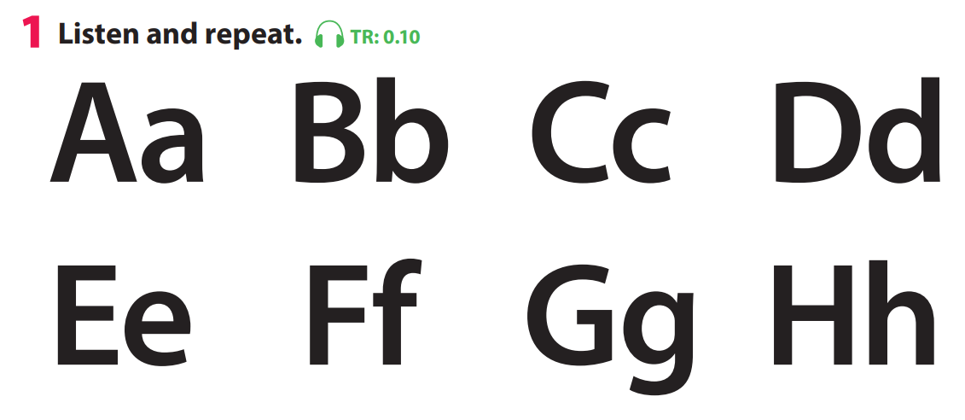
What letter is missing ?

Slide 4
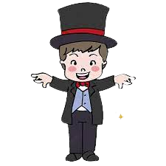

What’s missing?

Slide 5

+3

Slide 7
What’s missing?

Slide 8
+5

Slide 9


Slide 10
What’s missing?

Slide 11
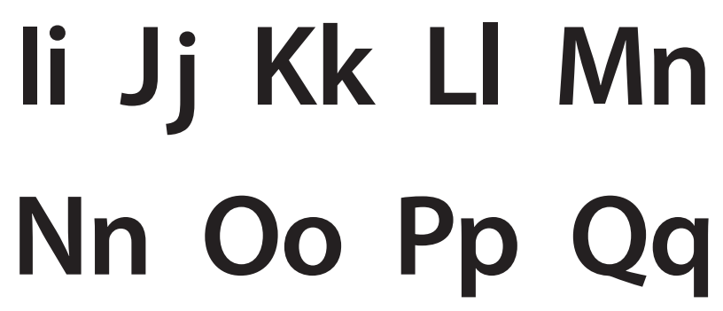
+2

Slide 13
What’s missing?

Slide 14
+2

Slide 15

Let’s say
A
a
B
b
C
c
D
d
E
e
F
f
G
H
h
g
Notes:
Review old lesson
Say the alphabet in order (A-H), from the slowest to the fastest speed, then lead into the lesson: alphabet (I-Q)

Slide 16
Let’s say
I
i
J
K
k
L
l
M
m
j
N
n
P
p
Q
0
o
q
Notes:
Review old lesson
Say the alphabet in order (A-H), from the slowest to the fastest speed, then lead into the lesson: alphabet (I-Q)

Slide 17

Presentation
Task 7: Listen and repeat.

Slide 18

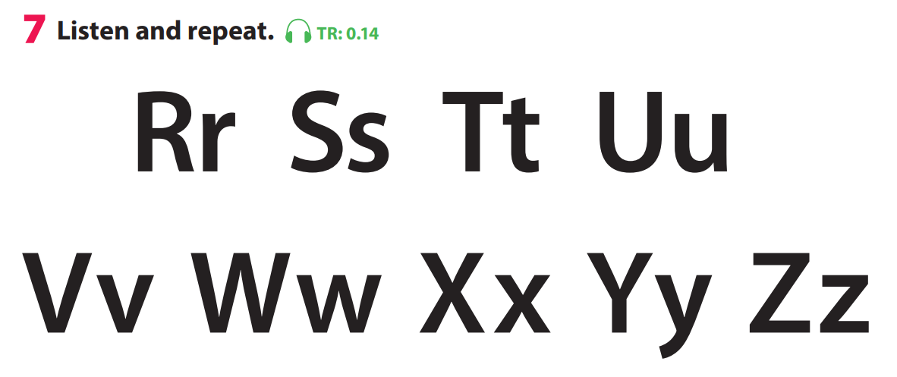

Notes:
GV bấm audio nghe tới đâu click chuột tới đó.

Slide 19

Practice
Task 8: Listen and point. Repeat

Slide 20
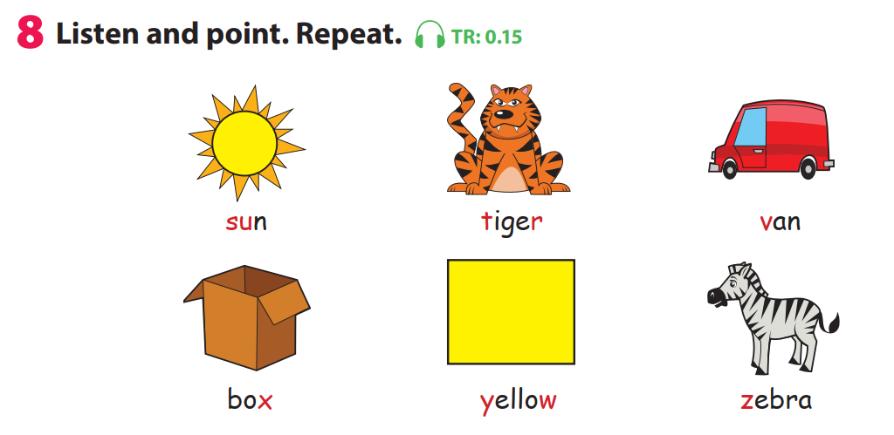

Slide 21

Slap the board!
Notes:
Game: Slap the board!
Show flashcards of phonics words on the board. Play the recording (one phonics word) for the sts to choose (or slap the board).
Hướng dẫn:
Game: Slap the board!
Show các thẻ ghi nhớ các từ ngữ âm trên bảng. Phát bản audio (một từ ngữ âm) để các em chọn (hoặc đập tay vào bảng).

Slide 22


Slide 28

Production
Task 9: Ask and answer

Slide 29
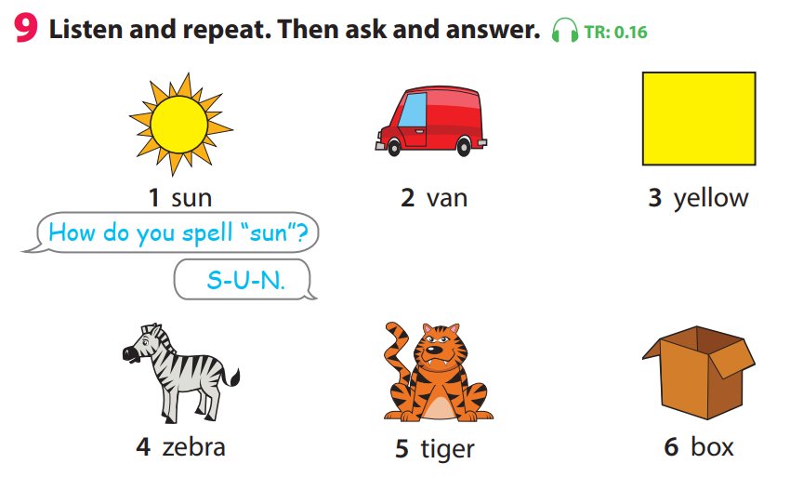

Slide 30


Choose a flower
1
3
5
2
4
6
Next
Notes:
Game Choose a flower
- Divide the class into small groups or let each student play individually.
- Students take turns choosing a flower
- Each flower opens a question: “How do you spell...?” with a picture.
- Answer: Students spell the English word correctly according to the picture.
- The teacher scores points by group or individual.
The next group chooses a flower and repeats the process.
Hướng dẫn:
- Chia lớp thành các nhóm nhỏ hoặc cho từng học sinh chơi cá nhân.
- Học sinh lần lượt chọn một bông hoa
- Mỗi bông hoa mở ra một câu hỏi: “How do you spell...?” kèm hình ảnh.
- Trả lời: Học sinh đánh vần từ tiếng Anh chính xác theo hình.
- Giáo viên ghi điểm theo nhóm hoặc cá nhân.
- Nhóm tiếp theo chọn hoa và lặp lại quá trình.

Slide 31


How do you spell…?
+2

Slide 32


How do you spell…?
+5

Slide 33


How do you spell…?
+4

Slide 34


How do you spell…?
+5

Slide 35


How do you spell…?
+3

Slide 36


How do you spell…?
+2

Slide 37

Assessment
Write and match !

Slide 38
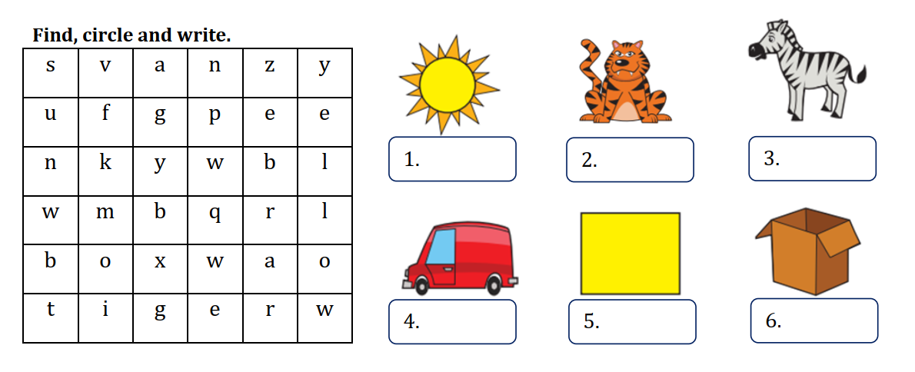
Notes:
HOẠT ĐỘNG TƯƠNG TÁC: HỌC SINH NHÌN TRANH VÀ VIẾT TỪ VÀO Ô TRỐNG (TỪ ĐÓ CÓ BAO NHIÊU KÝ TỰ THÌ ĐỂ CÁC BIỂU TƯỢNG GẠCH NỐI CHO HS BIẾT ĐƯỢC TỪ ĐÓ CÓ BAO NHIÊU CHỮ CÁI). CẮT HÌNH ẢNH TỪNG BỨC TRANH CHO TỪNG CÂU. ĐÁP ÁN CÓ THỂ LÀ CHỮ VIẾT HOA HOẶC CHỮ THƯỜNG, HOẶC CHỮ IN HOA ĐỀU ĐƯỢC

Slide 39
sun
tiger
zebra
van
yellow
box

Slide 40



Good bye.
See you again!

